Slide 1
File Server & Task Management Functions Integrated with Microsoft Azure

Slide 2
File Server Function คืออะไร ?
เป็นการสร้าง Azure Function App สำหรับการจัดเก็บ และ เรียกใช้/แสดงผล ผ่านเซอร์วิสของ Microsoft Azure ที่ชื่อว่า Function App Service เมื่อมีการเรียกใช้งาน จากผู้ใช้งาน
ทำไมต้องมี File Server Function
เนื่องจากเป็นปัญหาทางบริษัทเวลาต้องการแสดงผล เว็บแอพพลิเคชั่นบน Microsoft Azure ปกติจะต้องใช้ Web App Service ในการแสดง บางครั้งเว็บแอพพลิเคชั่นมีขนาดเล็กการใช้ Web App Service จึงไม่คุ้ม

Slide 3
วิธีการทำ File Server Function
Create Function App เพื่อมาใช้ทำ File Server
ในฟังก์ชัน เราก็จะใช้โค้ดที่เป็นตัวกำหนด การเรียกแสดงผลไฟล์ต่าง ๆ
Create Function App Proxy เพื่อกำหนด path
ในฟังก์ชัน Proxy จะอยู่ใน File Server Function
ในฟังก์ชัน Proxy เราก็จะใช้โค้ดที่เป็นตัวกำหนด path เพื่อเข้าถึงไฟล์

Slide 4
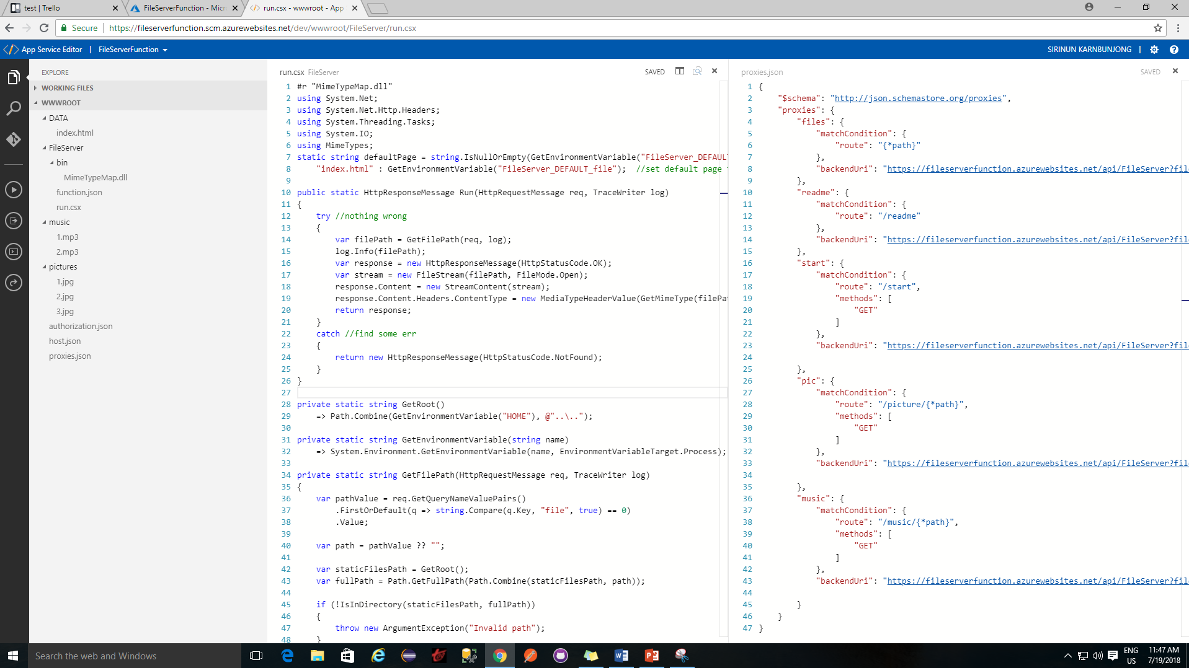
ตัวอย่าง
Proxies
แหล่งเก็บข้อมูล

Slide 5
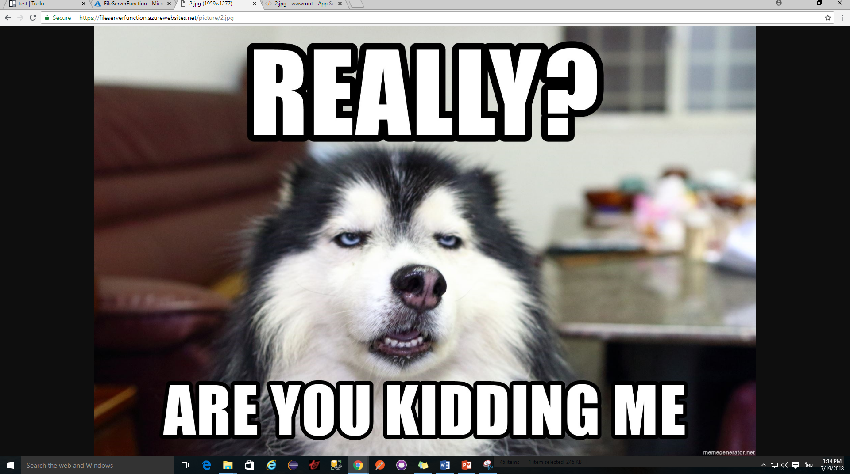
ทดสอบการทำงาน FileServer

Slide 6
Your Storage with CDN
อะไรคือ ? Microsoft Azure
Content Delivery
Network Service
เป็นการกระจายข้อมูลที่มีการทำ CDN เพื่อให้ข้อมูลนั้นถูกกระจายออก ไปยัง Cloud Server ของ Azure

Slide 7
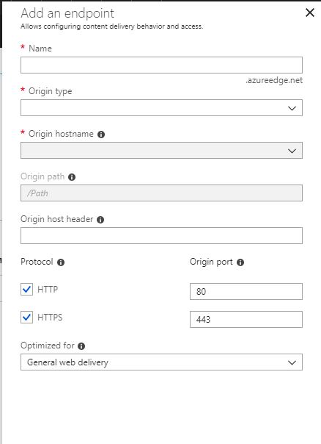
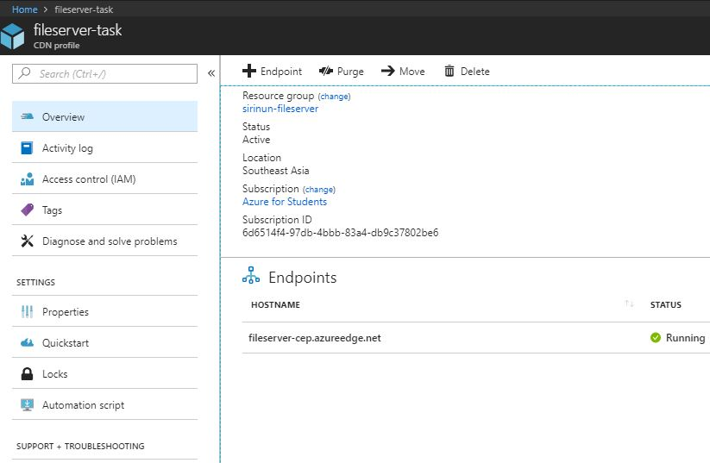
วิธีการ Microsoft Azure Content Delivery Network Service
สร้อง CDN Service ขึ้นมาแล้วแอด Endpoint

Slide 8
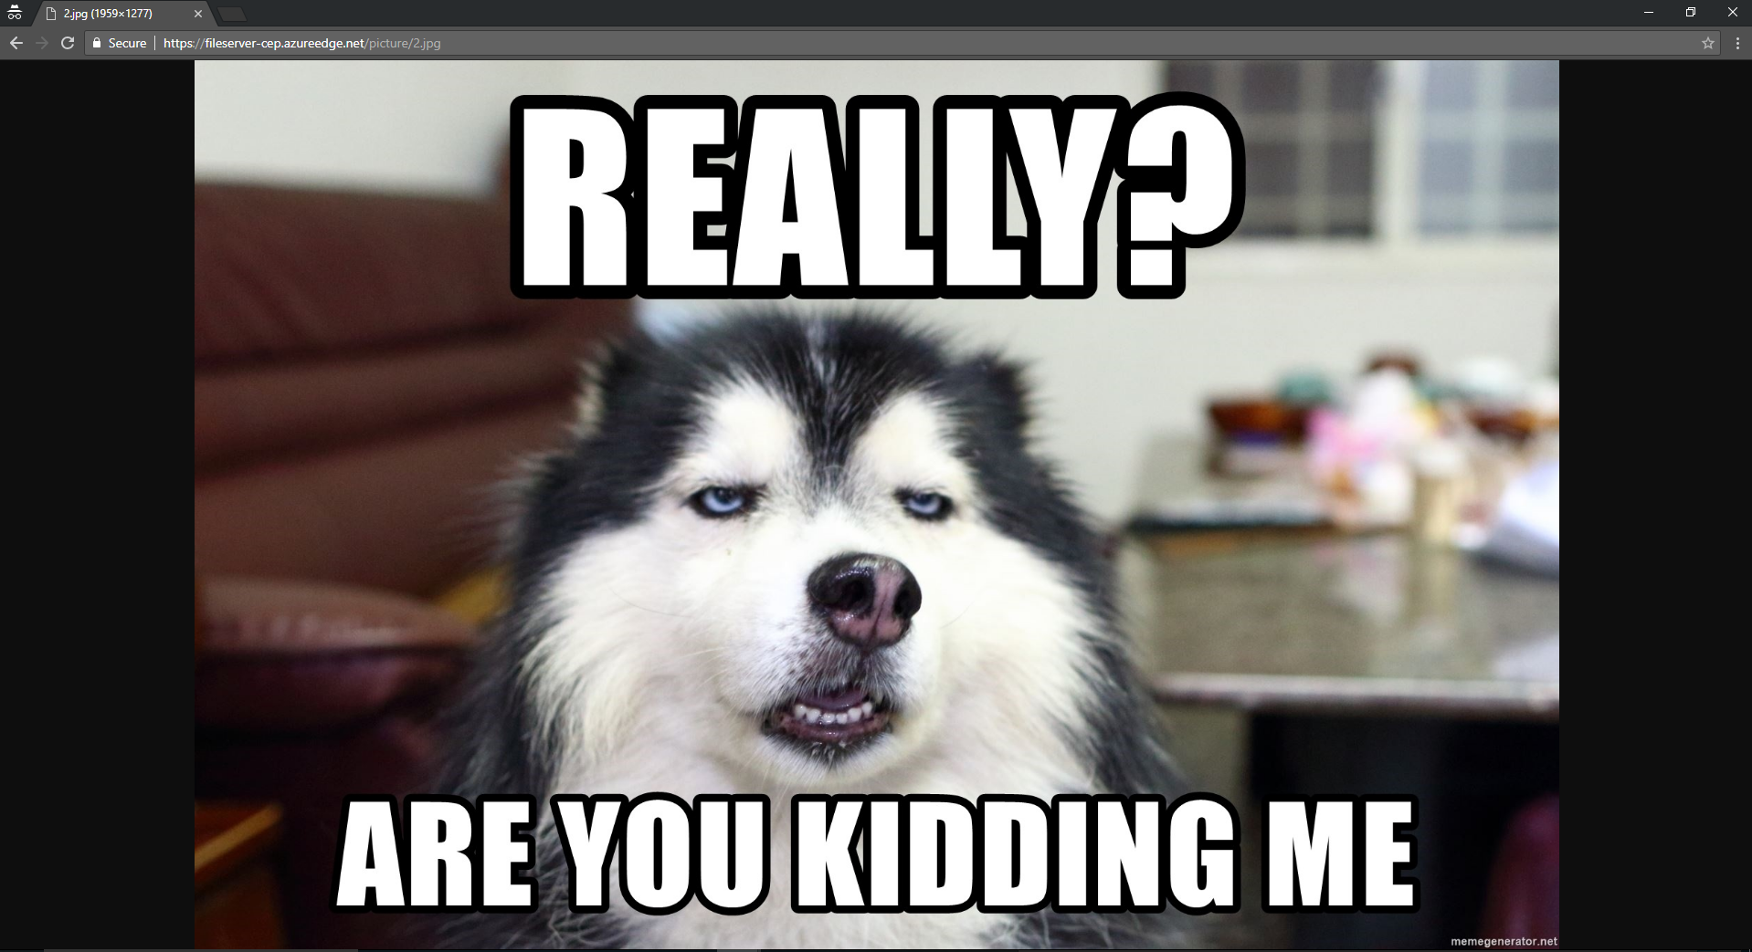
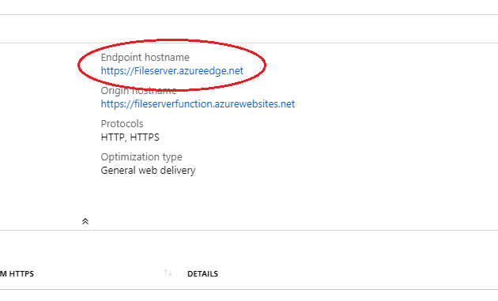
การเข้าใช้งานผ่านทาง URL ของ CDN

Slide 9
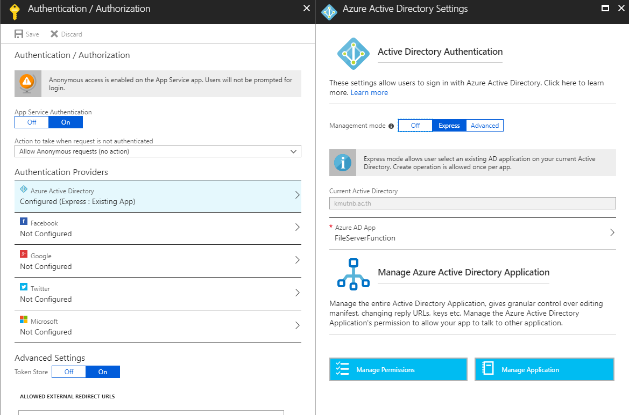
Microsoft Azure
Active Directory คืออะไร ?
คือระบบปฏิบัติการบน Cloud สำหรับการจัดการข้อมูลในระบบ ที่รวมเอา Service ที่ใช้ในการเข้าถึง Application, การเข้าถึงข้อมูล เพื่อช่วยในเรื่องความปลอดภัยในระบบงาน
วิธีการทำ Microsoft Azure Active Directory

Slide 10
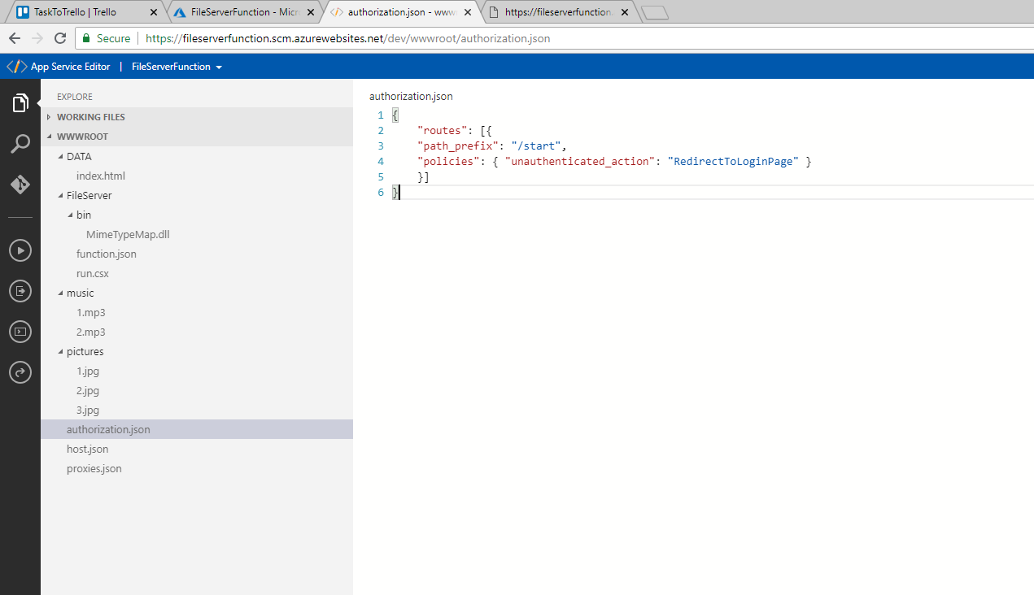
วิธีการทำ(ต่อ)
Microsoft Azure Active Directory
สร้าง File ใน Function ที่ใช้เป็นตัว Authorization ว่าหากมีการเข้ามาที่ Path นี้จะให้ทำการไปที่หน้า Login

Slide 11
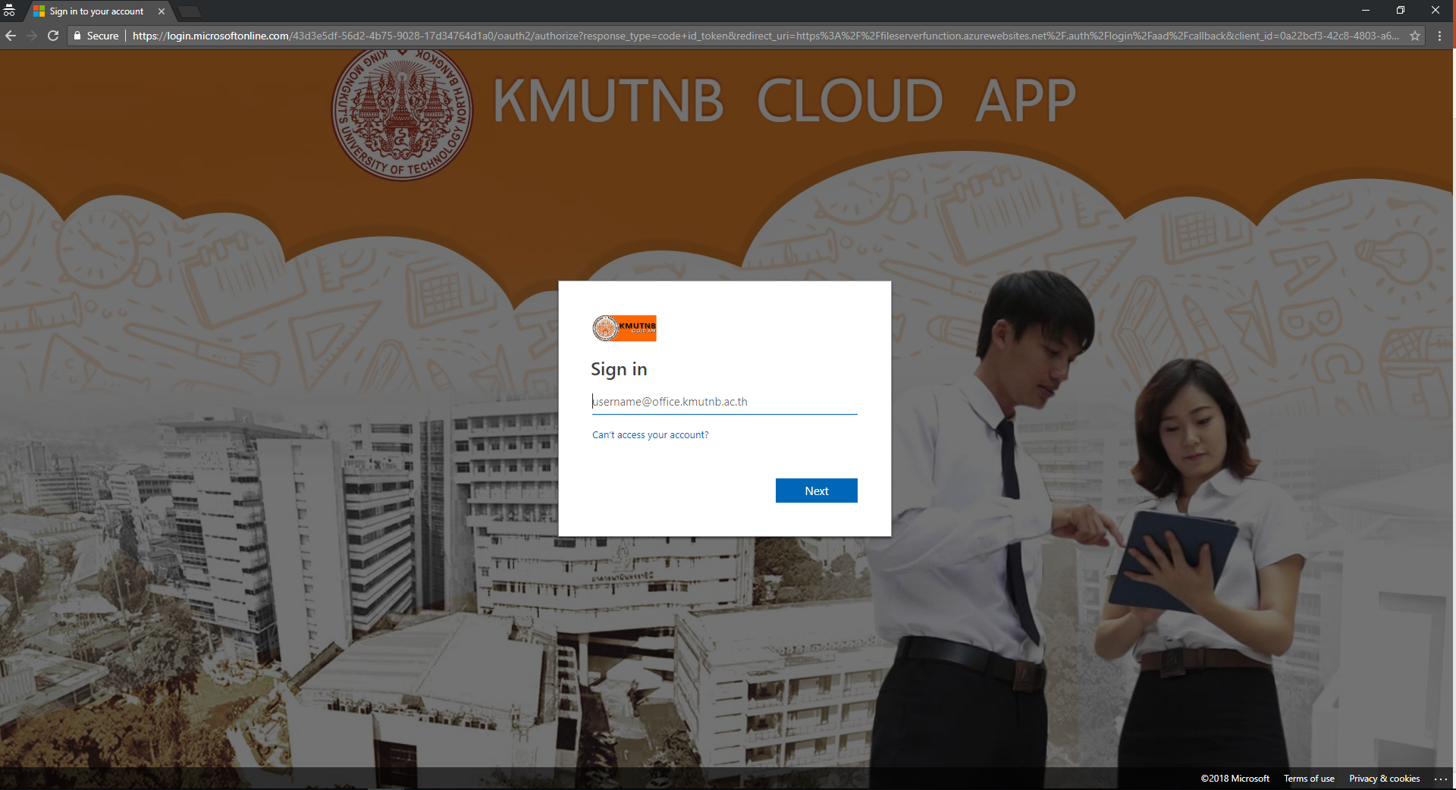

Slide 12
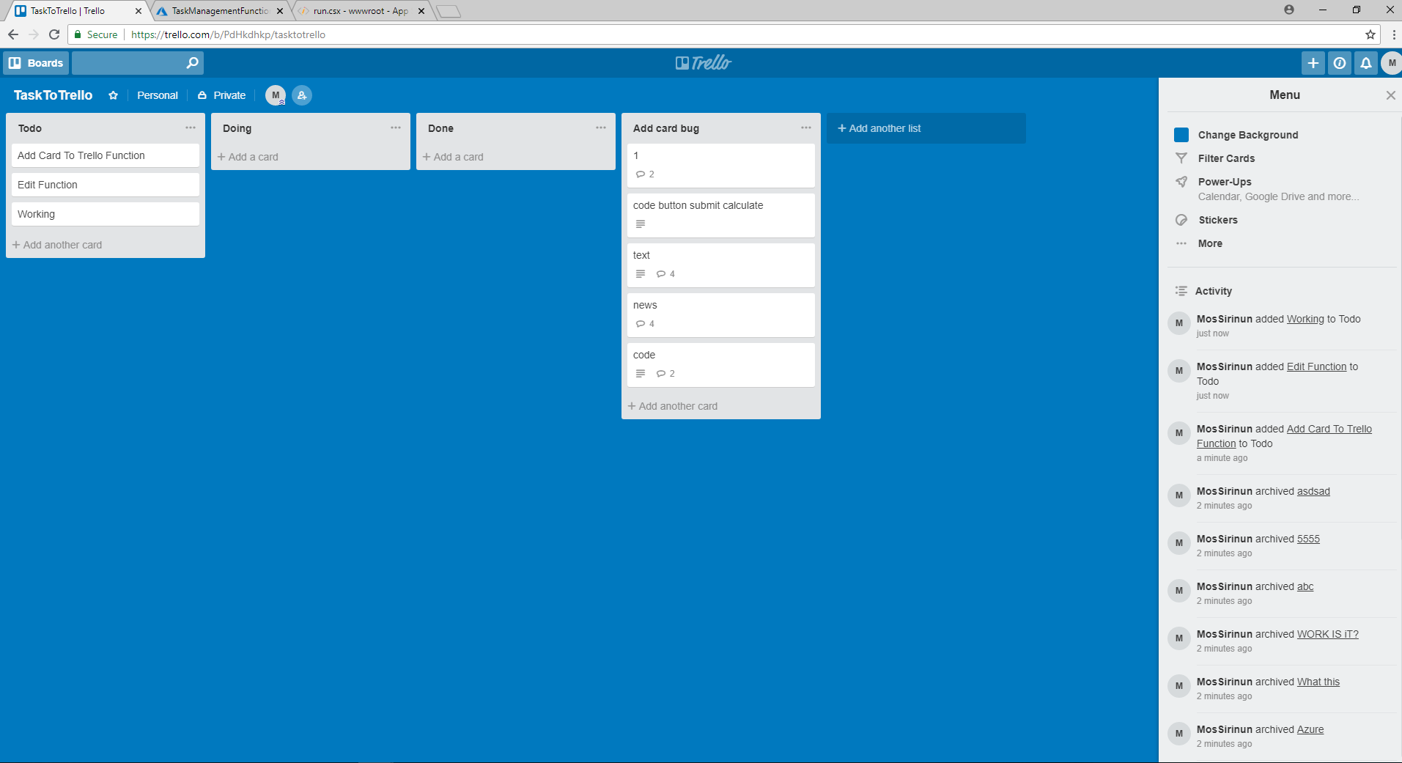
Task Management Function
- Add Card to Trello Function
Trello คืออะไร ?
-Trello เป็น Web Application ที่เหมือนเป็นกระดานที่มี list รายการงานอยุ่ข้างใน แล้วข้างใน list ก็จะมี Card บอกรายการงานต่าง ๆ

Slide 13
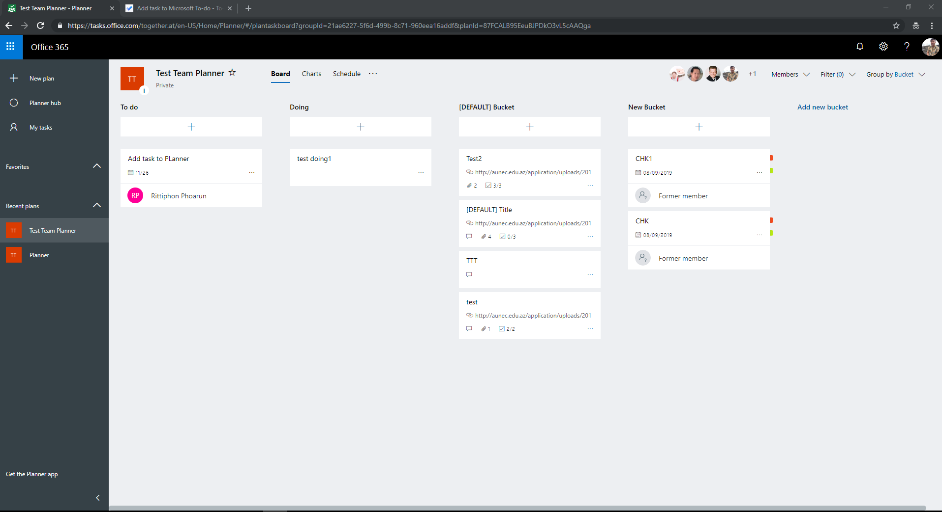
Task Management Function
- Add Card to Microsoft Planner Function
Microsoft Planner คืออะไร ?
- Microsoft Planner เป็น Web Application ที่เหมือนเป็นกระดานที่มี list รายการงานต่าง ๆแสดงอยู่

Slide 14
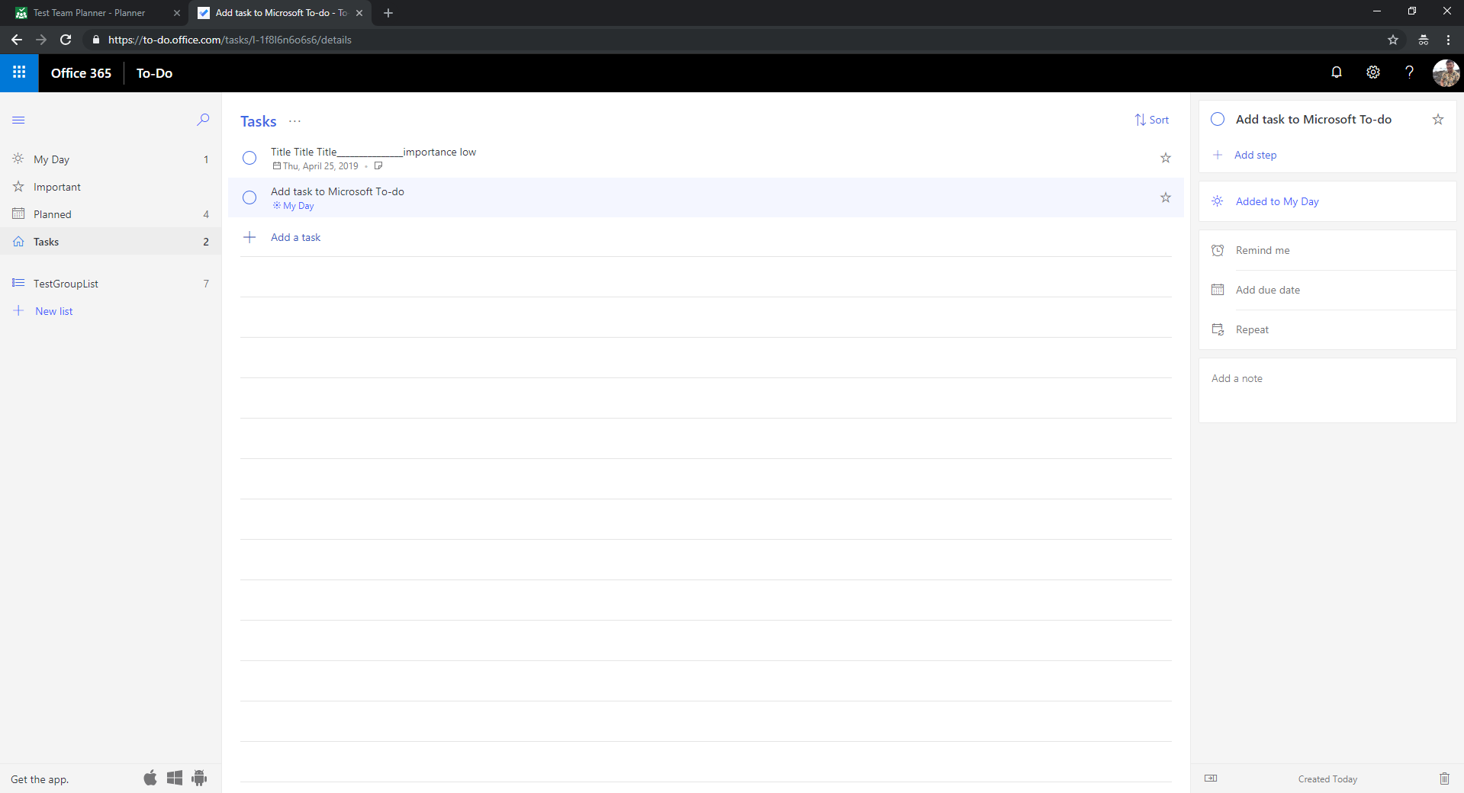
Task Management Function
- Add Card to Microsoft To-do Function
Microsoft To-do คืออะไร ?
- Microsoft To-do เป็น Web Application ที่เหมือนเป็นกระดาน Post it มีรายการงานแสดงอยู่

Slide 15
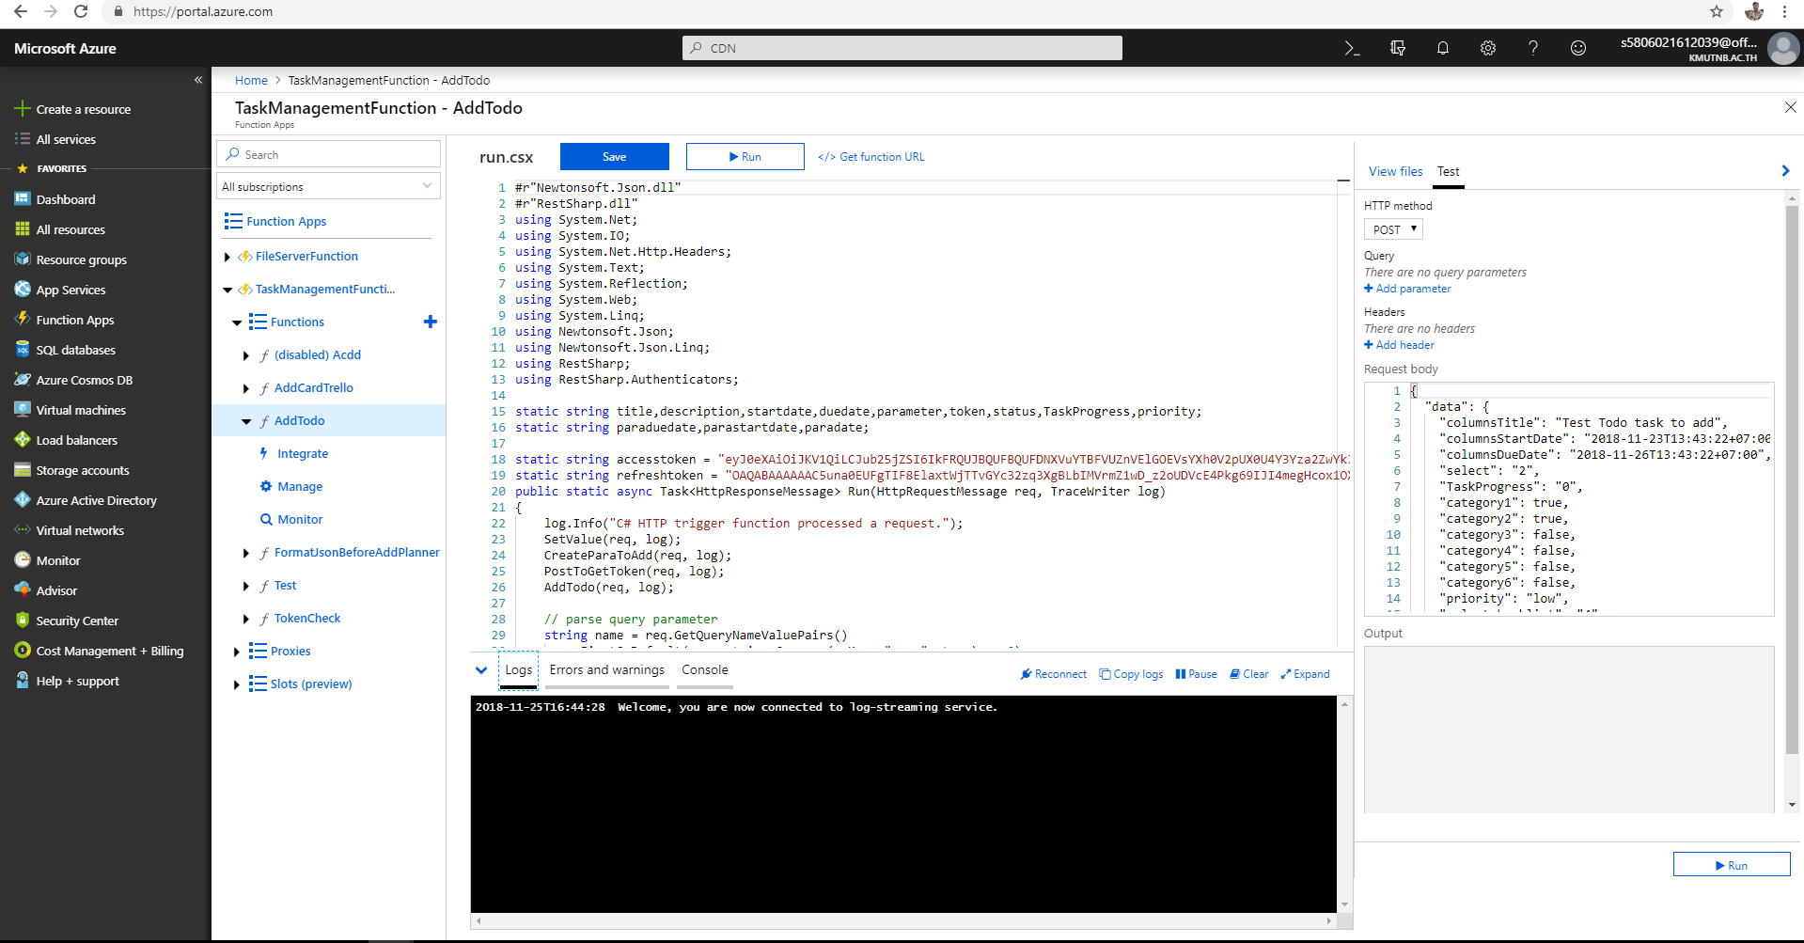
เป็นการสร้าง Azure Function App เป็นฟังก์ชัน สำหรับการส่งข้อมูลไปสร้าง Card ใน Trello, Microsoft Planner, Microsoft Todo
Task Management Function

Slide 16
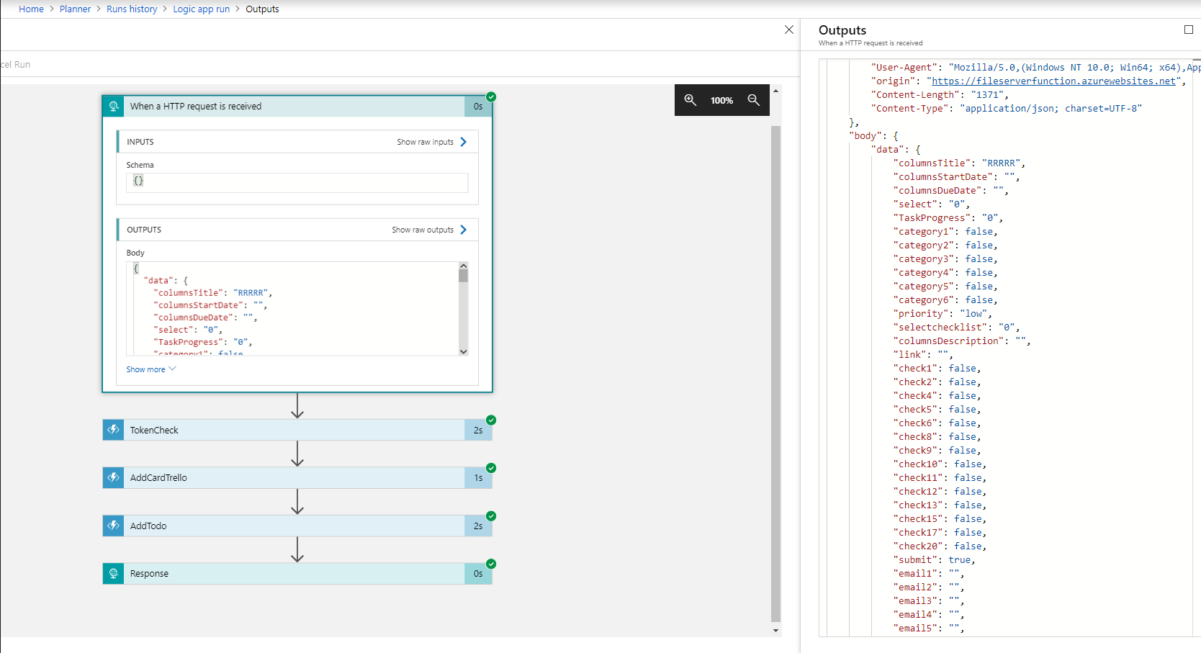
เป็นการที่ผู้ใช้งานกด submit ส่งข้อมูลเข้ามาจากหน้าฟอร์ม มาที่ Logic Apps และจะทำการจัดการข้อมูลแล้วส่งต่อไปทำงานยังฟังก์ชันตามลำดับ
Functions ทำงานผ่าน Logic Apps

Slide 17
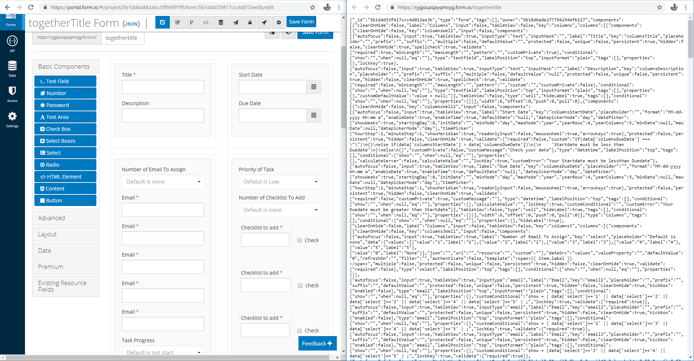
การสร้างหน้าฟอร์มด้วย Form.IO

Slide 18
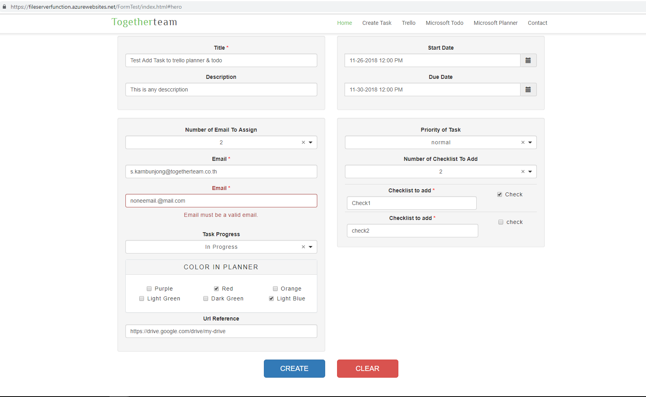
ทดสอบการทำงาน
เป็นการกรอกข้อมูลจากในหน้าฟอร์มแล้ว CREATE

Slide 19
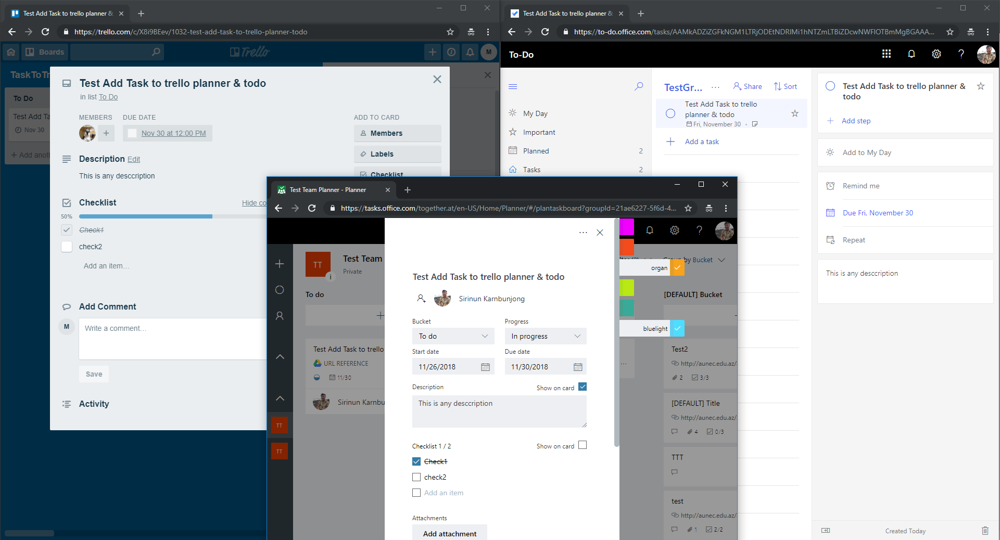
ผลลัพท์การทำงาน
Trello
Todo
Planner

Slide 20
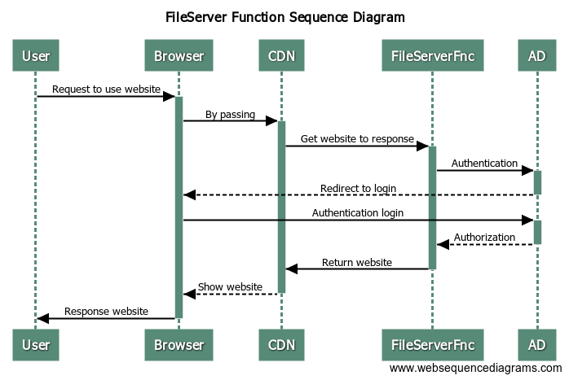

Slide 21
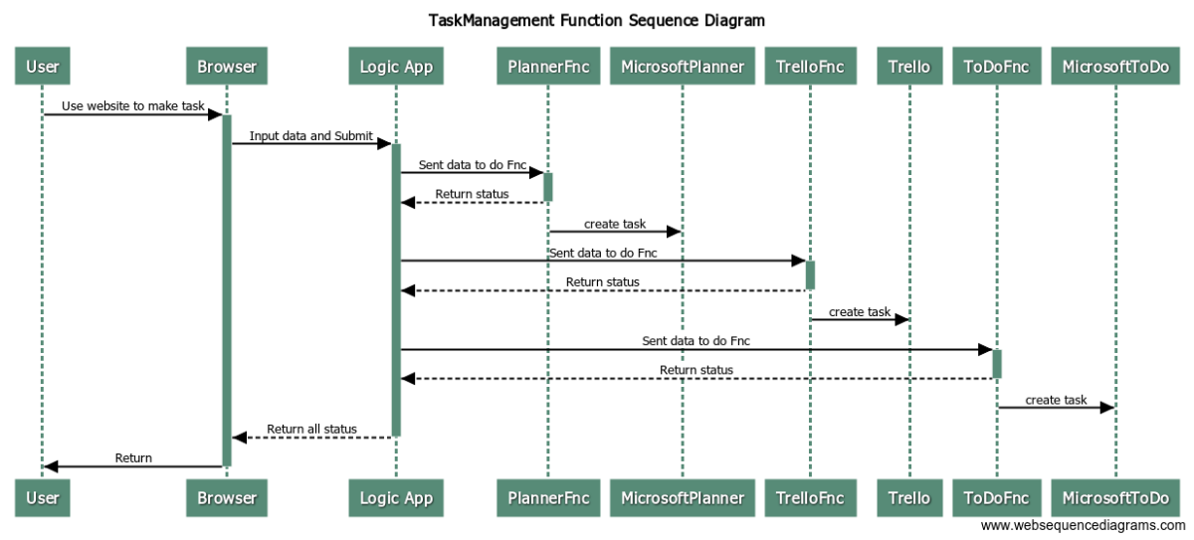

Slide 22

THANKS!
Any questions?

